Slide 1

JAVASCRIPT
Es un lenguaje interpretado para crear páginas web dinámicas (que acceden y modifican dinámicamente los elementos de la página según las interacciones de los usuarios).

Slide 2
¿QUÉ HACEMOS CON JAVASCRIPT?
Enriquecer el comportamiento de una página web:
utilizar efectos de estilo dinámicos
animaciones
cambiar contenido HTML
cambiar CSS
Programar robots.
Programar servidores

Slide 3
¿DÓNDE VA?
IMPORTANTE
En HTML, el código JavaScript debe estar entre las etiquetas <script> y </script>.
¿DÓNDE?
Los scripts se pueden colocar:
en el <head>
en el <body>
Externamente.

Slide 4
SCRIPTS EXTERNOS
<!DOCTYPE html> <html>
<head> <script src="hoja_javascript.js"></script> <!-- No buena idea --> </head>
<body> <script src="hoja_javascript.js"></script> <!-- ¡Mejor idea! --> </body>
</html>

Slide 5
SCRIPTS EXTERNOS
VENTAJAS DE USAR JS EXTERNOS:
Separación del código HTML y JavaScript
El código HTML y JavaScript son más fáciles de leer y mantener
Los archivos en caché de JavaScript pueden acelerar la carga de la página.
Los scripts externos no contienen etiquetas <script>. Es decir, se define directamente el código JS.

Slide 6
LAS VARIABLES
Se utilizan para almacenar y hacer referencia a valores.
var nombre;
En este caso hemos declarado una variable con el nombre nombre, pero no se le ha asignado ningún valor.
var nombre=“nicolas”;
Ahora le dimos un valor a esa variable que ya habíamos creado.

Slide 7
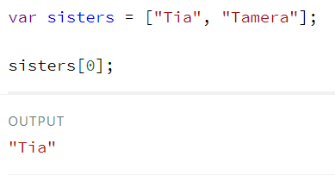
TIPOS DE VARIABLES
NUMÉRICAS
var edad = 10;
STRINGS
var nombre = “Lucía”;
BOOLEANS
var activo = true;
ARRAYS
var colores = [“rojo”,”amarillo”, “verde”];

Slide 8
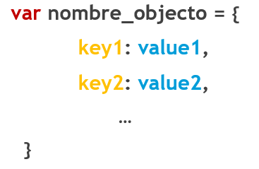
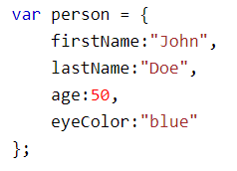
TIPOS DE OBJETOS
OBJECTS
Los objetos pueden contener diversos valores.
Los objetos poseen la siguiente sintaxis:
Tenemos dos maneras de acceder a los valores de los mismos:
nombre_objeto.key1 o nombre_objeto[“key1”]

Slide 9
DIFERENCIA ENTRE OBJETOS Y ARRAYS
OBJECTS
var arreglo
[]; // esto es un arreglo, los corchetes [] lo indican
[“VALUE”, “VALUE”];
var objeto
{}; // a diferencia del arreglo, un objeto literal que se identifica por sus llavecitas {}
KEY:”VALUE”;

Slide 10
LOS OPERADORES
Los operadores nos servirán para modificar y comprobar el valor de las variables. Hay diferentes tipos de operadores:
Matemáticos (+,-,/,*, %)
Lógicos (&&, ||, !)
Relacionales (==, !=, >, <, >=, <=)

Slide 11
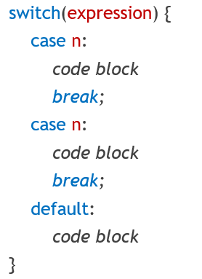
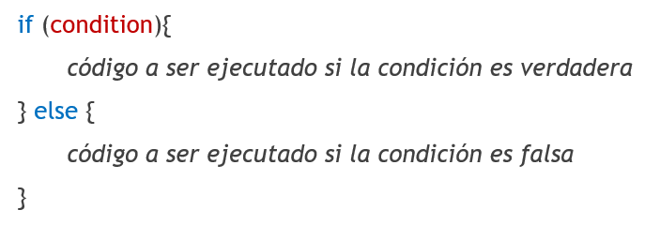
LOS CONDICIONALES
Las sentencias condicionales se utilizan para realizar acciones basadas en diferentes condiciones.
Cuando se escribe programa, se suelen realizar diferentes acciones para distintas decisiones.

Slide 12
EJERCICIOS

Slide 13
Crear variables de datos que podría tener una persona. Debe haber un dato de tipo numérico, string, booleano y array.
Crear un objeto Persona que va a tener atributos de tipo numérico y string.
Definir una variable numérica, asignarle un valor y sumarle 5.
Definir dos variables de cadenas, asignarles valores y concatenarlas.

Slide 14
5. Realizar un algoritmo que pida el nombre de una persona. Si el dato entra vacío, debe pedir nuevamente al usuario que introduzca su nombre (“No ha introducido ningún nombre”). Una vez hecho esto, que se despliegue una alerta de bienvenida con el nombre del usuario.
6. Crear algoritmo que pida la edad del usuario.
Sí el usuario introduce una edad entre 3 y 10 años, indicar que es niño.
Si el usuario introduce una edad entre 10 años y 17 años, indicar que es adolescente.
Si introduce una edad entre 18 y 100 años indicar que es adulto.
Si introduce mayor de 100 años, indicar no “ADMITIDO”.
Nota: Imprimirlo con document.write

Slide 15
7. Definir una variable numérica. Asignarle un valor entre 1 y 10 Mostrar a qué grupo pertenece:
Grupo 1: del 1 al 3
Grupo 2: del 4 al 6
Grupo 3: del 7 al 10

